Slide 1

15.6创建，插入和删除节点
Notes:
我们已经看到用HTML和纯文本字符串如何来查询和修改文档内容，也已经看到我们能够遍历Document检查组成Document的每个Element和Text节点。在每个节点级别修改文档也是可能的。Document类型定义了创建Element和Text对象的方法，Node类型定义了在节点树中插入，删除和替换的方法。

Slide 2
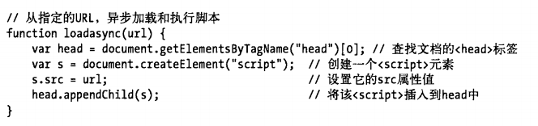
创建节点
创建新的Element节点可以使用Document对象的creatElement()方法。Text节点用类似的方法创建:

Slide 3
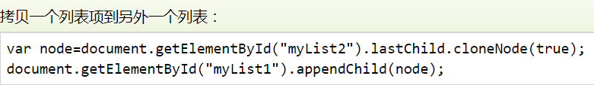
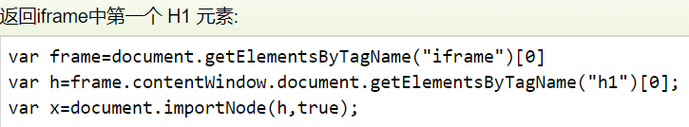
创建节点
另一种创建新文档节点的方法是复制已存在的节点。每个节点有一个cloneNode()方法来返回该节点的一个全新的副本。
importNode() 方法把一个节点从另一个文档复制到该文档以便应用。如果 第二个值设置为 true，那么还要复制该节点的所有子孙节点。

Slide 4
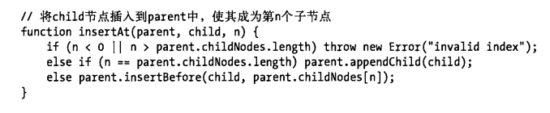
插入节点
一旦有了一个新节点，就可以用Node的方法append-Child()或InsertBefore()将它插入到文档中。append-Child()是在需要插入的Element节点上调用的，它插入指定的节点使其成为那个节点的最后一个子节点。
insertBefore()就像appendChild()一样，除了它接受两个参数，第一个从从参数就是待插入的节点。第二个参数是已存在的节点，新节点将插入该节点的前面。如果传递null作为第二个参数，insertBefore()的行为类似appendChild(),它将节点插在最后。

Slide 5

删除和替换节点
removeChild()方法是从文档树中删除一个节点。但是请小心，该方法不是在待删除的节点上调用，而是在其父节点上调用。在父节点上调用该方法。
repalceChild()方法删除一个子节点并用一个新的节点取而代之。在父节点上调用该方法，第一个参数是新节点，第二个是要替代的节点。

Slide 6
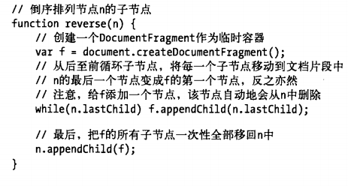
使用DocumentFragment
DocumentFragment是一种特殊的Node，它作为其他节点的一个临时的容器。像Document节点一样，Docu-mentFragment是独立的，而不是任何其他文档的一部分。它的parentNode总是为null。但类似Element，它可以有任意多的子节点，可以用appendChild()insert-Before()等方法。
DocumentFragment的特殊之处在于它使得一组节点被当做一个节点看待；如果给appendChind()传递一个DocumentFragment,其实就是讲该文档片段的所有子节点插入到文档中。

Slide 7
15.7文档和元素的几何形状和滚动
Notes:
到目前为止我们考虑的文档被看做是元素和文本节点的抽象树。但是当浏览器在窗口中渲染文档时，它创建文档的一个视觉表现层，在那里每个元素有自己的位置和尺寸。接下来了解怎样才能在抽象的基于树的文档模型和几何形状的基于坐标的视图之间来回变换。

Slide 8
文档坐标和视口坐标
文档的位置是以像素来度量的，向右代表X坐标的增加，向下代表Y坐标的增加。但是有两个不同的点作为坐标系的原点：元素的X和Y坐标可以相对于文档的左上角或者相对于其中显示文档视口的左上角。
如果文档比视口要小，或者说它还未出现滚动，则文档的左上角就是视口的左上角，文档和视口坐标系统是同一个。但是，一般来说要在两个坐标系之间相互转换，必须加上偏移量。例如在文档坐标中一个元素的Y坐标是200像素，并且用户已经把浏览器向下滚动了75像素，那么视口坐标中元素的Y坐标是125像素。同样，在视口坐标中如果一个元素的X坐标是400像素，并且用户已经水平滚动了视口200像素，那么文档坐标中元素的X坐标是600像素。

Slide 9
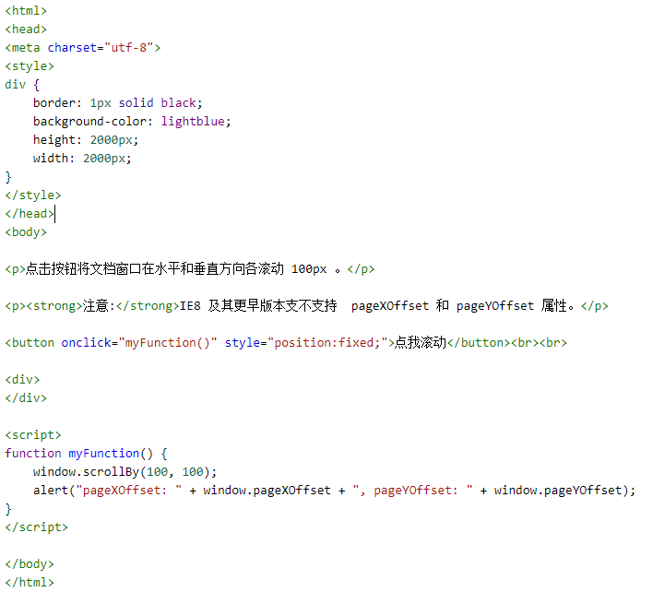
文档坐标和视口坐标
文档坐标比视口坐标更加基础，并且在用户滚动时它们不会发生变化。
pageXOffset 设置或返回当前视口相对于文档左上角的 X 位置。pageYOffset 设置或返回当前视口相对于文档显示区左上角的 Y 位置。
scrollBy() 方法可把内容滚动指定的像素数。
Notes:
这个例子上机敲一下能明显体会到这两个函数的作用

Slide 10
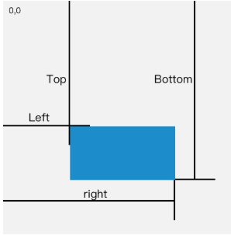
查询元素的几何尺寸
判定一个元素的尺寸和位置的最简单的方法就是调用它的getBoundingClientRect()方法。返回一个有left，right，top，bottom属性的对象。但是内联元素(如<i>)可能跨了多行，因此可能由多个矩阵组成。例如一些被断成两行的斜体文本，它的形状是由第一行的右边部分和第二行的左边部分两个矩阵组成，如果在内联元素上调用getBoundingClientRect()方法，它返回边界矩阵，如上例会返回整整两行的宽度。
如果想查询内联元素的每个独立的矩阵，调用getClie-ntRect()方法来获得一个只读的类数组对象，它的每个元素类似getBoundingClientRect()返回的对象。
Notes:
读ppt

Slide 11
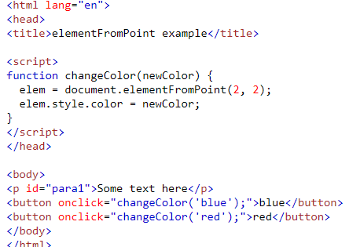
判定元素在某点
elementFromPoint() ：返回当前文档上处于指定坐标位置最顶层的元素, 坐标是相对于包含该文档的左上角为原点来计算的, 通常 x 和 y 坐标都应为正数.
Notes:
如果想判定在视口的指定位置上有什么函数，可以用elementFromPoint() 方法。

Slide 12


滚动
Window的scrollTo()方法接受一个点的X和Y坐标，并作为滚动的偏移量。窗口滚动到指定的点出现在视口的左上角。
Window的scrollBy()方法和scrollTo()相似，但它的参数是相对的，并在当前滚动条的偏移量上增加。如下例

Slide 13
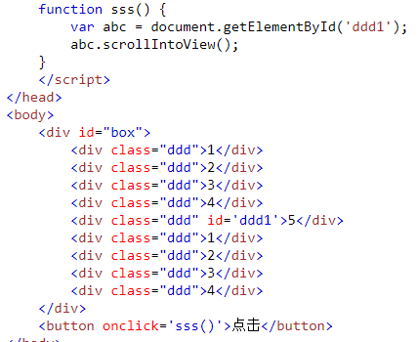

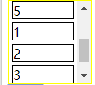
滚动
除了滚动到文档中用数字表示的位置，scrollIntoView()方法将调用它的元素滚动到浏览器窗口的可见区域。
Notes:
下面这个例子是个简单应用。事件触发后将ddd1元素显示在左上角。

Slide 14
15.8 HTML表单
Notes:
本节将讨论脚本化HTML表单

Slide 15
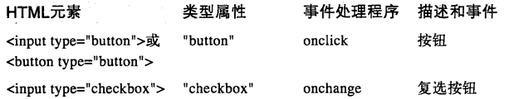
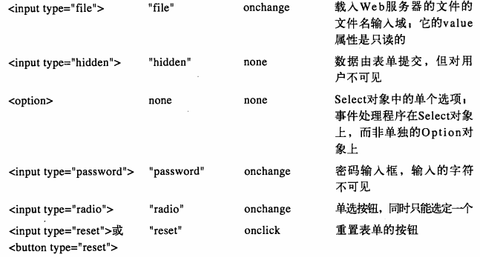
常用HTML表单元素

Slide 16
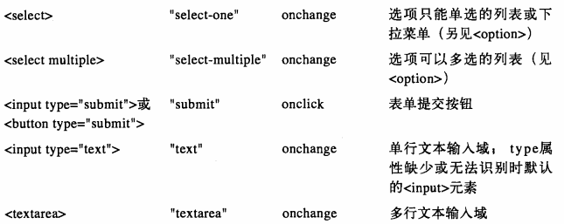
常用HTML表单元素

Slide 17
选取表单和表单元素
表单和它们所包含的元素可以用getElementById()和getElementByTagName()等标准的方法从文档中来选取：
从一个表单中选取所有单选按钮和所有同名的元素的代码：

Slide 18

选取表单和表单元素
Document.forms是一个HTMLCollection对象，可以通过数字序号或name来选取表单元素。如果名为address的表单的一个元素的name是street：

Slide 19
表单和元素的属性
Form对象的action,encoding,method和target属性直接对应<form>元素的action,encoding,method和target等HTML属性。
在JavaScript产生之前，要用一个专门的提交按钮提交表单，重置按钮重置表单的值。JavaScript的Form对象支持两个方法：sumbit()和reset()，完成相同目的。

Slide 20
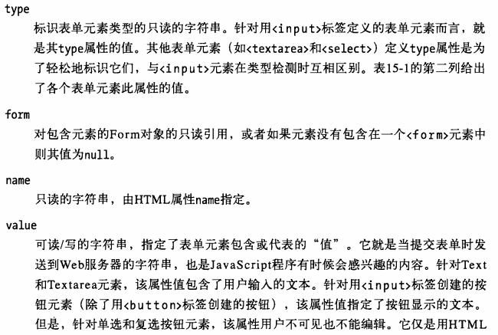
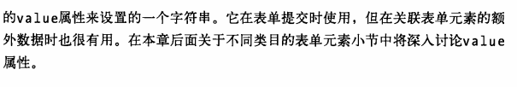
表单和元素的属性
大多数表单元素都有以下属性:

Slide 21
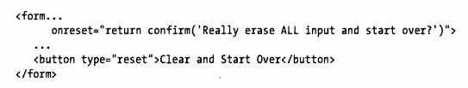
表单和元素的事件处理程序
每个Form元素都有一个onsubmit时间处理程序来侦测表单提交，一个onreset事件处理程序来侦查表单重置。
当用户与表单元素交互时往往会触发click或change事件，通过定义onclick和onchange事件处理程序可以处理这些事件。

Slide 22
按钮
按钮是最常用的表单元素之一，以<input>元素定义的按钮会将value属性以纯文本显示，以<button>元素定义的按钮会将元素的一切内容显示出来。
提交和重置元素本就是按钮，不同的时候它们与之关联的默认动作。

Slide 23
开关按钮
复选框和单选元素是开关那按钮，或称有两种视觉状态的按钮:选中或未选中。通过对其单击用户可以改变它的开关状态。单选元素为整组有相关性的元素而设计的，组内所有按钮的HTML属性name值都相同。按这种方式创建的单选按钮是互斥的。
单选和复选都定义了checked属性，它注定了元素当前是否选中。defaultChecked属性也是布尔值，它是HTML属性checked的值，它定义了元素在第一次加载页面时是否选中。
当用户单击单选或复选开关按钮，触发onclick事件。如果由于单击改变了它的状态，则也触发onchange事件。

Slide 24
文本域
文本输入域在HTML表单和JavaScript程序中可能是最常用的元素。Vlaue属性表示用户输入的文本。
Placeholder属性指定了用户输入前在输入域中显示的提示信息:
Textarea元素类似文本输入域元素，不同的是它允许用户输入多行文本。用<textarea>创建。
<input type=“password”>元素在用户输入时显示为星号。
<input type=“file”>允许用户上传本地文件。

Slide 25
选择框和选项元素
Select元素表示用户可以做出选择的一种选项，浏览器通常将其渲染为下拉菜单的形式。支持多选和单选。但是Select元素显示的选项并不是开关按钮，它们由<option>元素定义。
当用户选取或取消选取一个选项时，Select元素触发onchange事件处理程序。针对单”select-one”Select元素，它的可读写属性selectedIndex指定了哪个选项当前被选中。针对”select-multiple”Select元素就需要遍历options[]数组的元素，检查每个Option对象的selectedIndex属性值。
每个Option对象有一个text属性，指定了在Select元素中的选项所显示的纯文本字符串。Value属性指定了在提交到web服务器的文本字符串。

Slide 26
15.9 其他文档特性

Slide 27
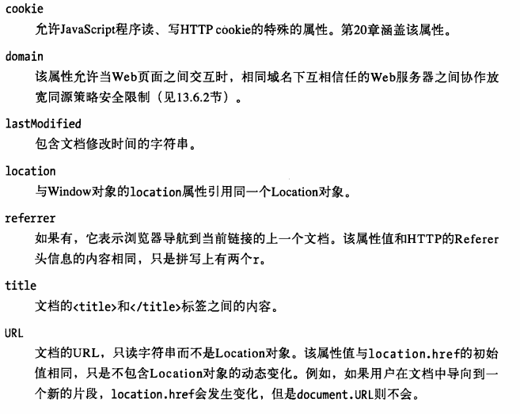
Document的属性
Notes:
除了前面介绍的body，documentElement和forms等属性，文档还定义了其他属性。

Slide 28
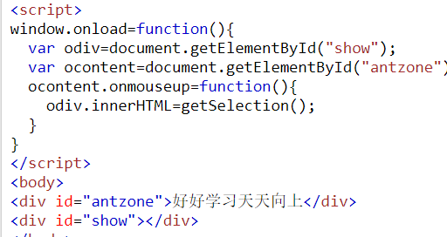

查询选取的文本
Window的getSelection()方法返回一个Selection对象，一个用以表示选中文本的对象。toString()方法返回Selection对象中选取的纯文本内容。但是无法返回<input>或<textarea>内部选择的文本。
Notes:
上面的代码实现了输出选中的文本内容的功能。

Slide 29
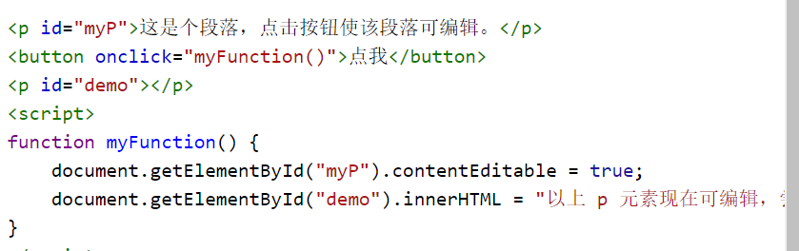

可编辑的内容
有两种方法启动编辑功能，其一，设置任何标签的HTML.contenteditalbe属性。其二，设置对应元素的JavaScript contenteditalbe属性。
Notes:
上面的代码实现了开启和关闭可编辑功能。

